Slide 1
Inteligência Artificial
Prêmio Nobel 2024

Slide 2
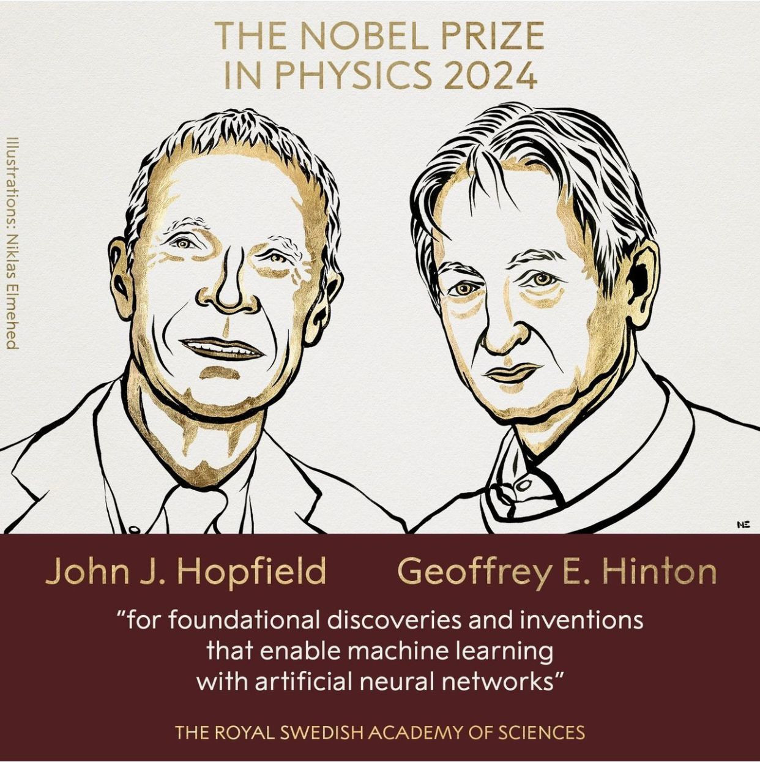

Slide 3
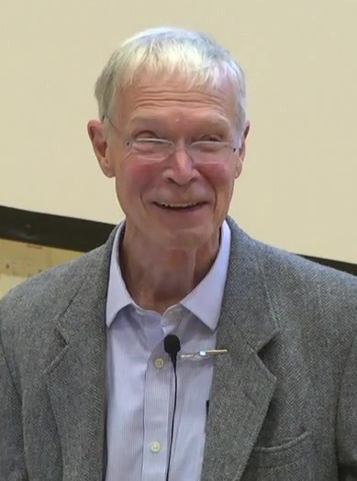
John Hopfield
Ph.D. em Física
Hopfield Network (1982)
Energy Minimization Approach

Slide 4
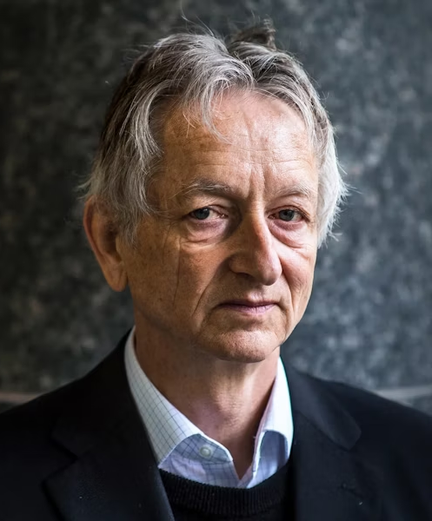
Geoffrey Hinton
Ph.D. em Inteligência Artificial
Backpropagation (1986)
Deep Learning
Dropout (2012)

Slide 5
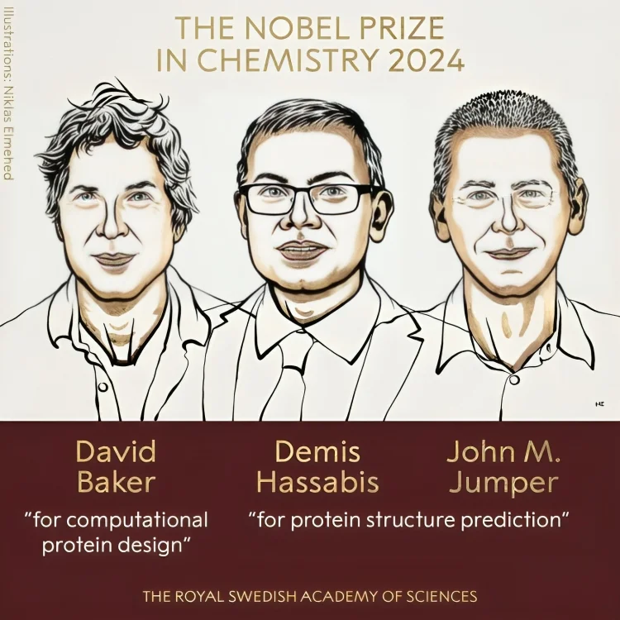

Slide 6
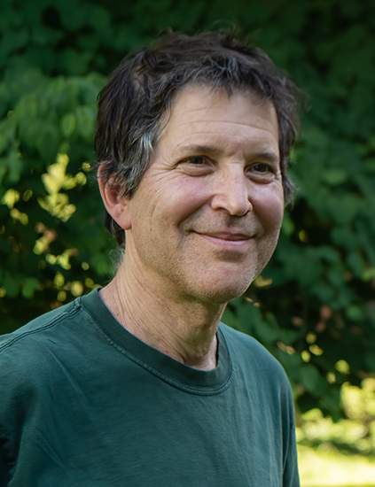
David Baker
Ph.D. em Bioquímica
Diretor do Institute for Protein Design
Rosetta Software (1990)

Slide 7
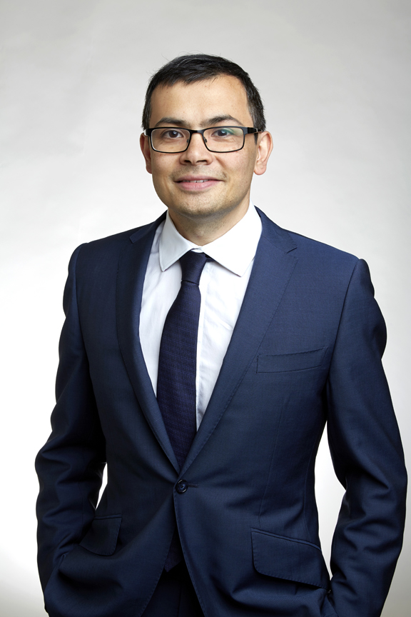
Demis Hassabis
PhD em neurociência cognitiva
DeepMind (2010)
AlphaGo (2016)
AlphaZero (2017)
AlphaFold (2020)

Slide 8
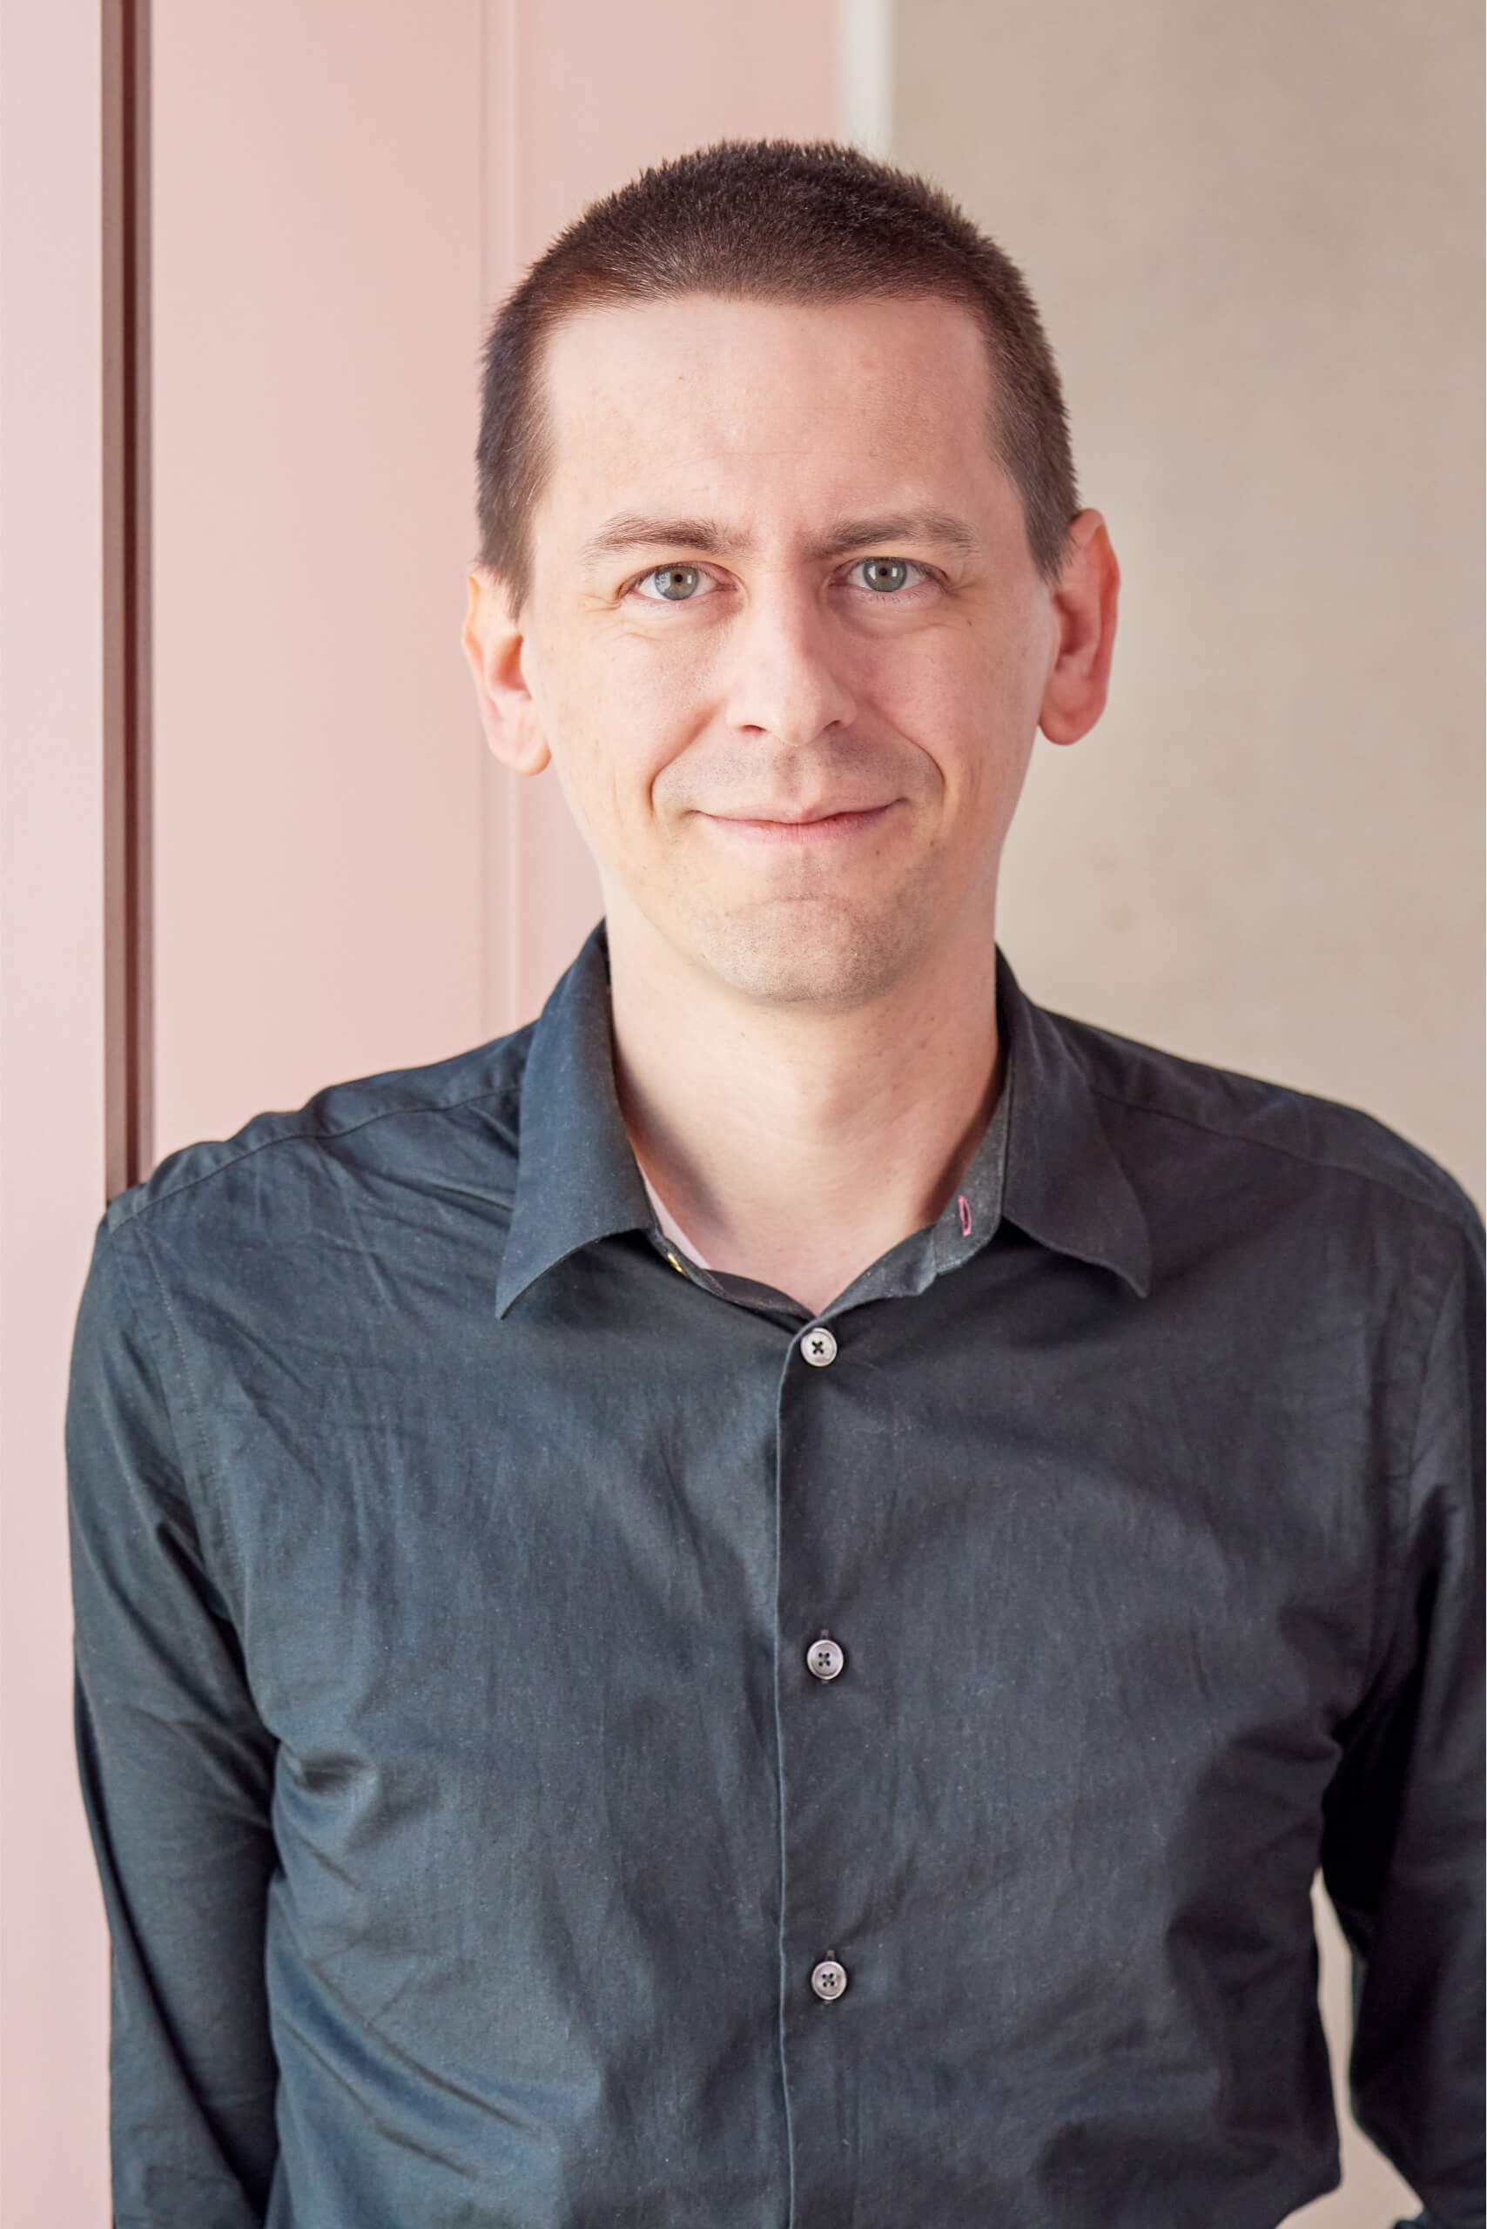
John Jumper
Ph.D. em Física e Biologia Computacional
AlphaFold 1 (2018)
AlphaFold 2 (2020)

Slide 9
Tokenization

